Slide 1
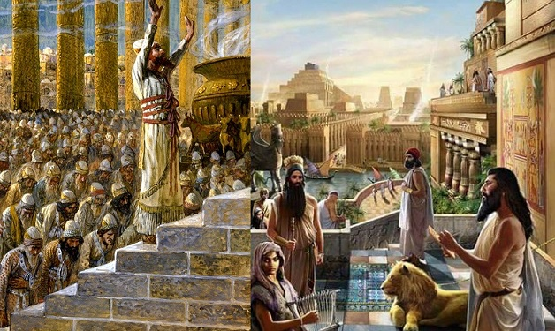
حضارات بلاد الرافدين
أولا: موقع بلاد الرافدين
ثانيا: العوامل التي ساعدت على نشؤ الحضارات في بلاد الرافدين
ثالثا: أهمية نهري دجلة والفرات
رابعا: التطور التاريخي لحضارات بلاد الرافدين

Slide 2
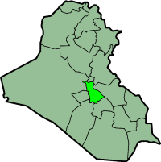
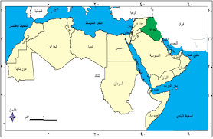
الموقع
تقع بلاد الرافدين إلى الشرق من الوطن العربي في قارة آسيا
تسمى بلاد ما بين النهرين نسبة على نهري دجلة والفرات
من أشهر الحضارات التي قامت على أرضها:
السومرية
الاكادية
البابلية
الأشورية
الكلدانية

Slide 3
العوامل التي ساعدت على نشوء الحضارات عليها:
توافر المياه
خصوبة التربة
المناخ الدافئ
الأمن والاستقرار
سهولة المواصلات

Slide 4
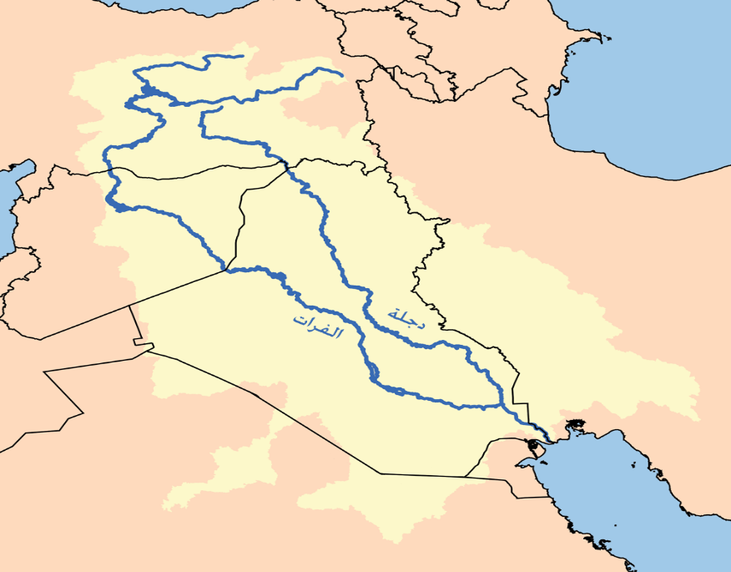
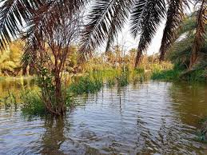
أهمية نهري دجلة والفرات
كان لالتقاء نهري دجلة والفرات على الخليج العربي سبب رئيسي
في تشكيل منطقة زراعية خصبة حيث ترسب الطمي والغرين وتعرف باسم :
منطقة شط العرب .

Slide 5
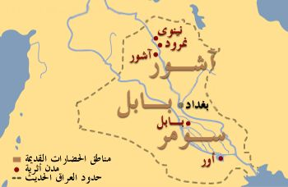
التطور التاريخي لحضارات بلاد الرافدين
نشأت على أرض بلاد الرافدين حضارات عظيمة منها:
الحضارة السومرية
الموقع : جنوب العراق
العرق (الأصل): ليسوا من الجنس السامي بل جاؤوا من وسط آسيا
المدن : أور ، سومر وأريدو.
انتهاء الحضارة: ضعفت المدن بسبب الحروب المستمرة بينها واستغل الأكاديون ضعفهم وسيطروا على جميع المدن السومرية وضموها دولة واحدة هي مملكة سومر وأكاد.

Slide 6
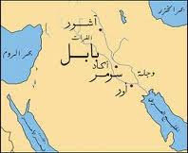
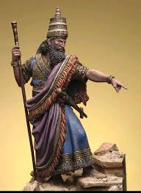
التطور التاريخي لحضارات بلاد الرافدين
الحضارة الأكادية
الموقع : امتدت من الخليج العربي إلى البحر المتوسط
العرق (الأصل): شعوب سامية هاجروا من شبه الجزيرة وامتازوا بالبداوة
المدن : اكاد وهي عاصمتهم.
أشهر ملوكهم : سرجون الاكادي وهو مؤسس اول امبراطورية في التاريخ.
انتهاء الحضارة: قيام الثورات بين الحكام بعد وفاة الملك سرجون الأكادي مما ساعد المدن السومرية على استرداد استقلالها.

Slide 7
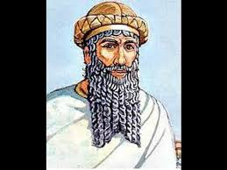
التطور التاريخي لحضارات بلاد الرافدين
الحضارة البابلية الاولى
الموقع : وسط العراق وجنوبه.
العرق (الأصل): شعوب سامية.
المدن : بابل وهي عاصمتهم وكانت تعني وسط العراق وجنوبه.
أشهر ملوكهم : حمورابي وهو شرع قوانين مختلفة عرفت باسم شريعة حمورابي.
انتهاء الحضارة: بعد وفاة حمورابي تعرضت بابل لغزو الحثيين فخربوا بابل وتركوها مسرحا للفوضى حتى جاء الأشوريون.

Slide 8
إنجازات الملك حمورابي
نشر الأمن والعدل
إنشاء المعابد
سن القوانين والتشريعات
الاهتمام بالري والزراعة

Slide 9
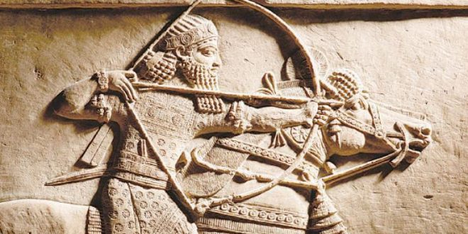
التطور التاريخي لحضارات بلاد الرافدين
الحضارة الأشورية
الموقع : شمال العراق.
العرق (الأصل): شعوب سامية.
المدن : أشور، وعاصمتهم نينوى، امتازت دولتهم بطابع عسكري.
أشهر ملوكهم : شلمنصرالاول وهو مؤسس الدولة الأشورية ، والملك أشور بانيبال وهو محارب قاس واديب أمر بجمع العلوم البابلية وتسجيلها على الواح من الطين وحفظها في مكتبة نينوى وهي اول مكتبة في التاريخ.
انتهاء الحضارة: بعد وفاة أشور بانيبال ضعفت الدولة الأشورية وتمكن الكلدانيون من الاستيلاء عليها.

Slide 10
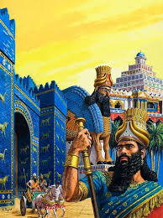
التطور التاريخي لحضارات بلاد الرافدين
الحضارة البابلية الثانية(الكلدانيون)
الموقع : جنوب العراق.
العرق (الأصل): شعوب سامية.
المدن : بابل حيث أعادوا تعميرها.
أشهر ملوكهم : نبوخذ نصر الكلداني.
انتهاء الحضارة: بعد وفاة نبوخذ نصر ضعفت الدولة الكلدانية بسبب كثرة المنازعات بين حكامها مما أدى سيطرة الملك قورش الفارسي على بابل وأصبحت بلاد الرافدين خاضعة لاستيلاء الفرس.

Slide 11
إنجازات الملك نبوخذ نصر الكلداني
بنى برج بابل والحدائق المعلقة
وسع مملكته حتى وصلت سوريا
تمكن من القضاء على اليهود في فلسطين وسباهم إلى بابل
سير حملات عسكرية إلى فلسطين

